Slide 1
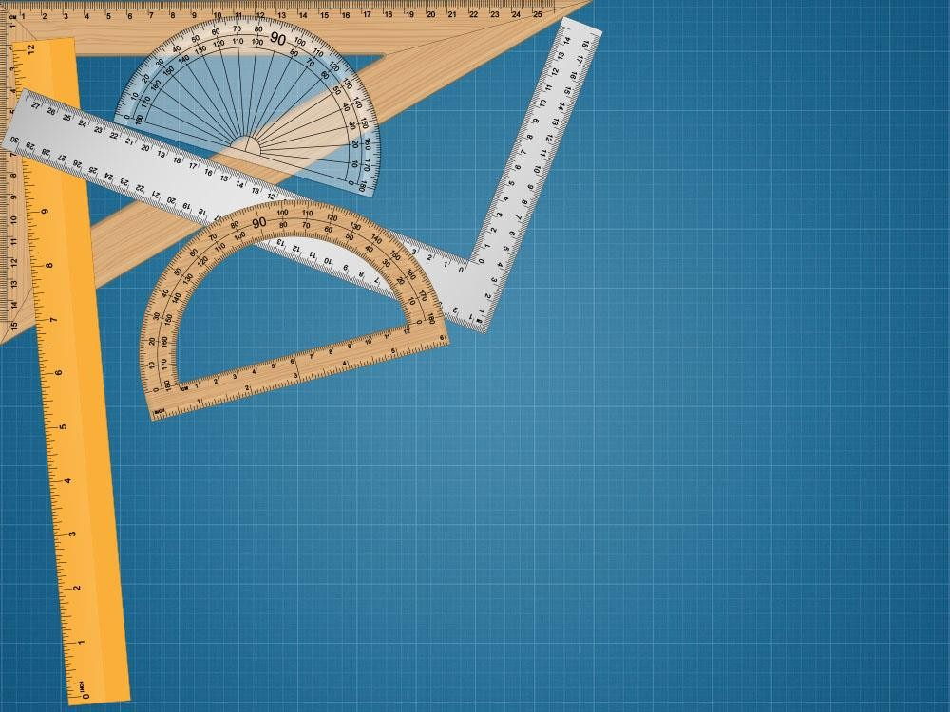


MEKANIKA BAHAN
Luas dan titik berat penampang

Slide 2
LUAS PENAMPANG
STATIS MOMEN
TITIK BERAT PENAMPANG
BESARAN INERSIA
  MOMEN INERSIA
  JARI-JARI INERSIA
  ELIPS INERSIA
  PRODUK INERSIA
Atit_2007

Slide 3
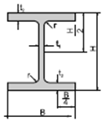
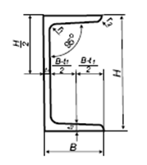
PROFIL PADA STRUKTUR BANGUNAN
WIDE FLANGE (WF) PROFIL U
Balok, kolom, tiang pancang, kantilever kanopi, dll.
3

Slide 4
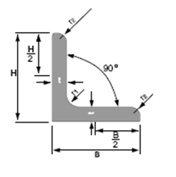
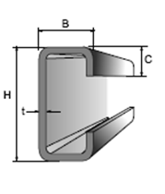


PROFIL C
PROFIL SIKU / PROFIL L
Bracing, balok
Struktur rangka
4

Slide 5
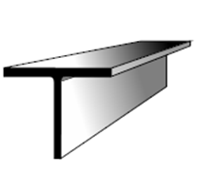

Balok T
Balok kantilever, balok lantai
5

Slide 6

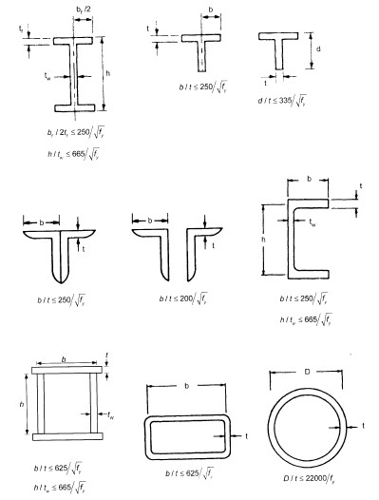
PROFIL PADA STRUKTUR BANGUNAN

Slide 7

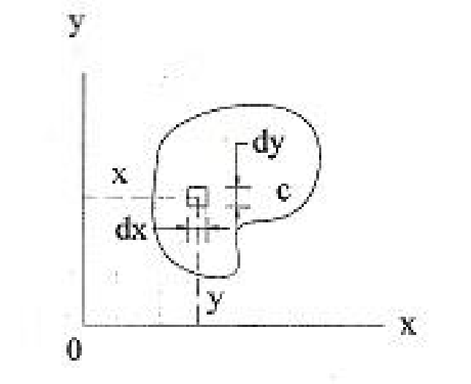

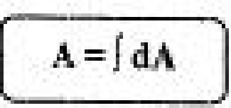
Luas Penampang
a. Bidang berbentuk tak beraturan
Luas penampang didefinisikan sebagai integral dari luas elemen diferensial dA
dengan
A : Luas penampang secara keseluruhan (mm2)
dA : Luas elemen diferensial = dx . Dy dx : Lebar elemen
dy : Tinggi elemen

Slide 8


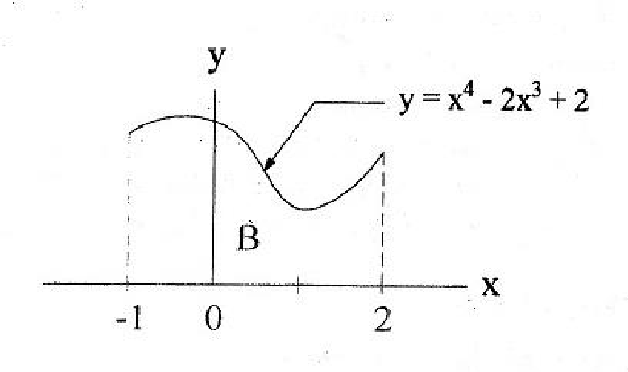
Example:
1. Tentukan luas daerah B dibawah kurva : y = x⁴ – 2x³ + 2 diantara x = -1 dan x = 2

Slide 9


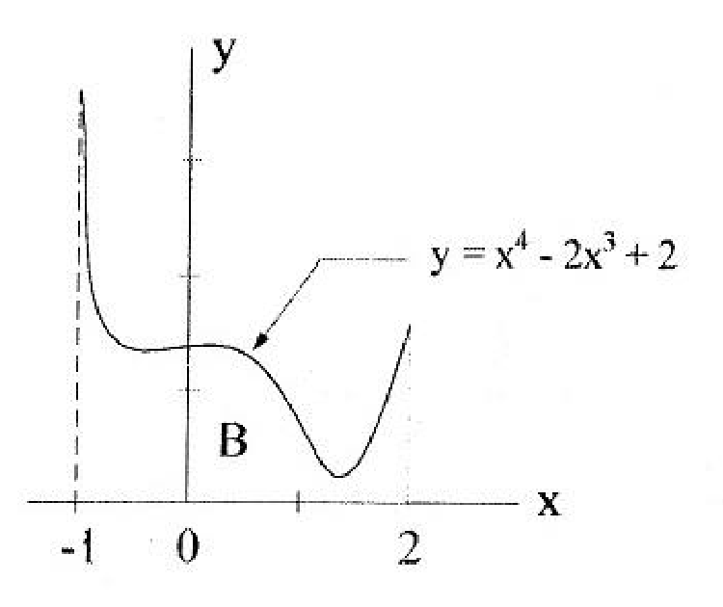
Answer :
2
Luas A = (x⁴ - 2x³ + 2)dx
∫
-1
B
_{⎡ x}5
⎤2
2
= ⎢ − x⁴ + 2x⎥
⎣ 5 4
⎦-1
₌ ⎛ 32 ₋ 16 ₊ ₄⎞ ₋ ⎛ 1 1
⎞
⎜ ₅ ⎟
⎜- ₅ - ₂ - 2⎟
⎝
2
⎠ ⎝
⎠
= ⁵¹ = 5,1
10

Slide 10
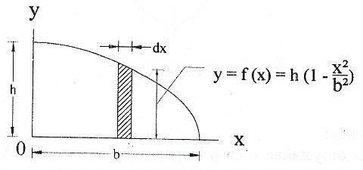
3. Tentukan luas bidang yang berbentuk semisegmen parabola yang
⎛
_{x} 2 ⎞
mempunyai persamaan y = f (x) = h 1 -
⎜
⎟ dan dibatasi oleh
⎠
⎝
sumbu x yang mempunyai nilai antara
b
2

Slide 11

A = ∫ dA
⎛
_{x}2
⎞
⎜
dA = dx . y = h 1 −
⎝
⎟dx
⎠
b
2
b b
_{x}2
A = ∫ h dx − _{∫ b2} h dx
0 0
3
b
= hx]
b
0
x h ⎤
⎥
3b
2
⎦₀
3
= hb − ^{b h} = ^{3hb} = ² bh
3b² 3 3

Slide 12

b. Penampang bidang mempunyai tepi tak beraturan dan tidak terdefinisi secara sistematis sederhana
Luas penampang dapat ditentukan dengan membagi bidang menjadi elemen-elemen terhingga yang kecil-kecil, kemudian menjumlahkannya.
A = ∑Δ A_{i}
i=1
n
Dengan :
n = Jumlah elemen yang terbentuk
“A _{i} = Luas elemen ke –i (in ² atau mm ²)

Slide 13
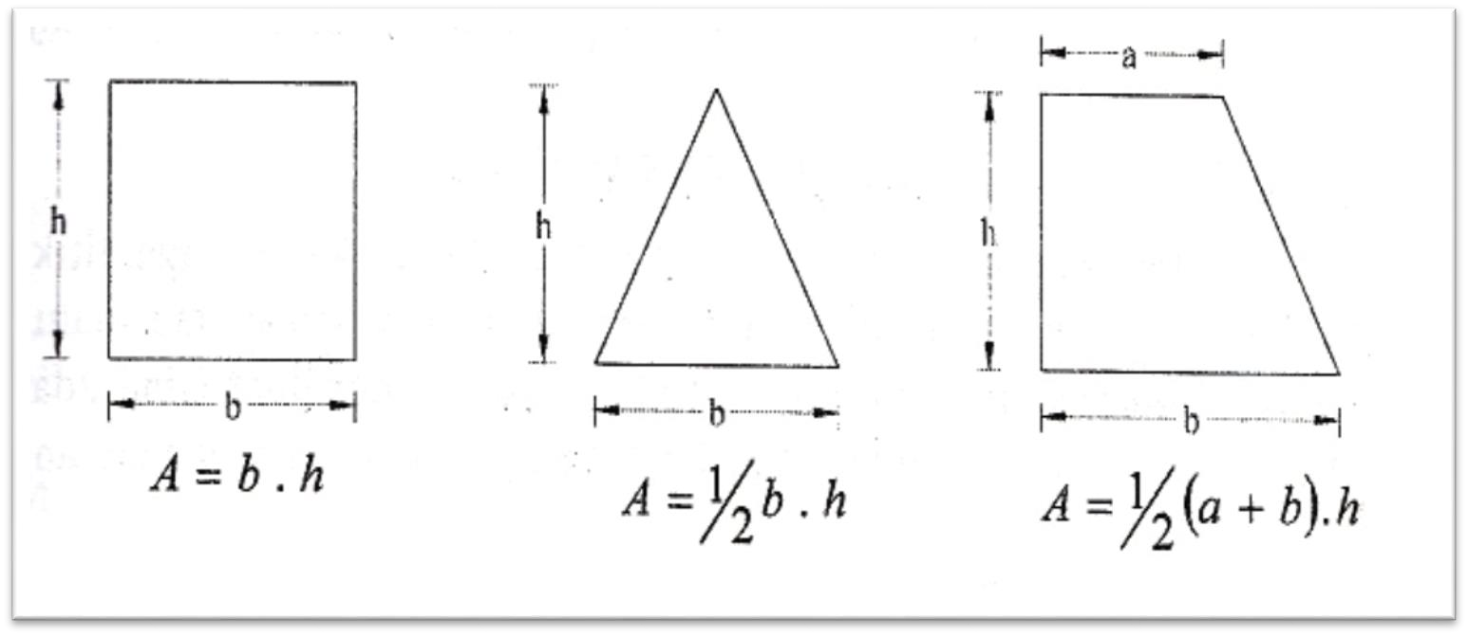
c. Penampang Bidang Secara Umum

Slide 14
Momen Statis
Momen statis dari suatu luasan terhadap sumbu x dan y didefinisikan sebagai integral dari hasil kali luas setiap elemen diferensial dA dengan jarak titik berat luasan elemen tersebut terhadap suatu sumbu yang ditinjau
Terhadap sumbu x :
= ∫ y.dA (in³ atau mm³ )
^{M}sx
Terhadap sumbu y :
^{M}sy
= ∫ x.dA (in³ atau mm³ )

Slide 15

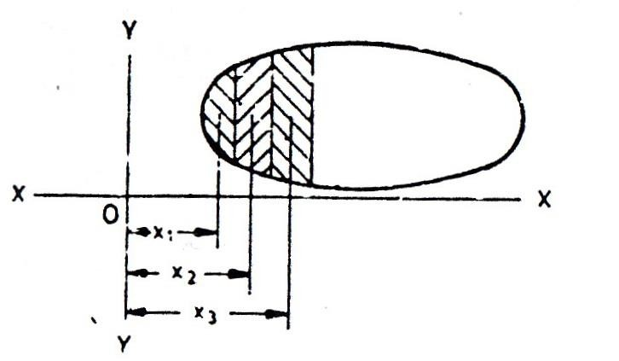
Titik Pusat Berat Benda
Titik pusat berat suatu penampang dapat dinyatakan sebagai titik tangkap resultante gaya dalam arah horizontal dan vertikal atau suatu titik dimana semua berat terpusat pada titik tersebut. Koordinat x dan y dari pusat berat sama dengan momen statis dibagi dengan luas penampang
_{M1 M2} M3
Dimana:
m1, m2, m3 = massa pias
x1, x2, x3 = jarak massa terhadap titik pusat O pada sumbu y
y1, y2, y3 = jarak massa terhadap
titik pusat O pada sumbu x
_{x dan y} = jarak titik berat benda terhadap sumbu x dan y
M = Σm

Slide 16
mx = m₁ x₁ + m₂ x₂ + m₃ x₃ + ...
Prinsip Besaran Momen
mx = Σmx
_{→ x =} Σmx
M
_{y =} Σmy
M
Dengan cara yang sama:

Slide 17
Titik Berat Bidang / Penampang
_{x =} Σa.x
A
_{y =} Σa.y
A
Dimana:
a1, a2, a3 = luas penampang pias
x1, x2, x3 = Jarak penampang terhadap sumbu y y1, y2, y3 = Jarak penampang terhadap sumbu x A = Σa = a1 + a2 + a3 + …

Slide 18
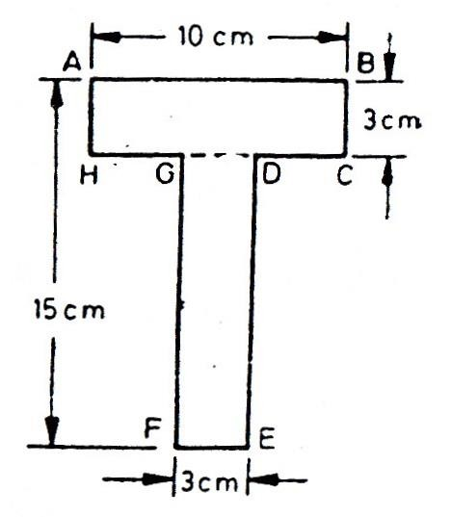
Contoh:
Tentukan titik berat penampang berikut:
Y
y1
y2
X
Penampang ABCH:
Penampang DEFG:
a1 x1 y1
= 10 x 3 = 30 cm²
= 5 cm
= 15 – 3/2 = 13,5 cm
a2 x2 y2
= (15 – 3) x 3
= 5 cm
= ½ (15 – 3)
= 36 cm²
= 6 cm
_{x =} Σa.x ₌ 30x5 + 36x5 = 5
A 30 + 36
_{y =} Σa.y ₌ 30x13,5 + 36x6 _{= 9,41}
A 30 + 36

Slide 19


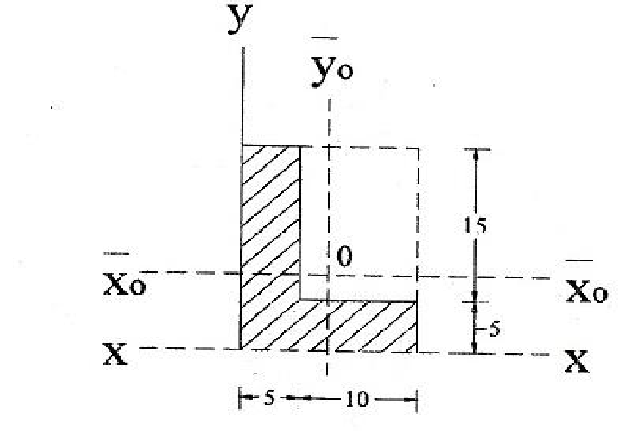
3. Tampang L
Bagian | Luas | Momen Statis terhadap
 |  | y | x
I | (15x20)=300 | 300x10=3000 | 300x7,5=2250
II | -(10x15)=-150 | -150x12,5=-1875 | -150x10=-1500
Jumlah | 150 | 1125 | 750
M ₌ Σa.y ₌ 1125 _{= 7,5}
y =
sx
o
A A 150
M
₌ Σa.x ₌ 750 ₌ ₅
A 150
x =
sy
o
A

Slide 20
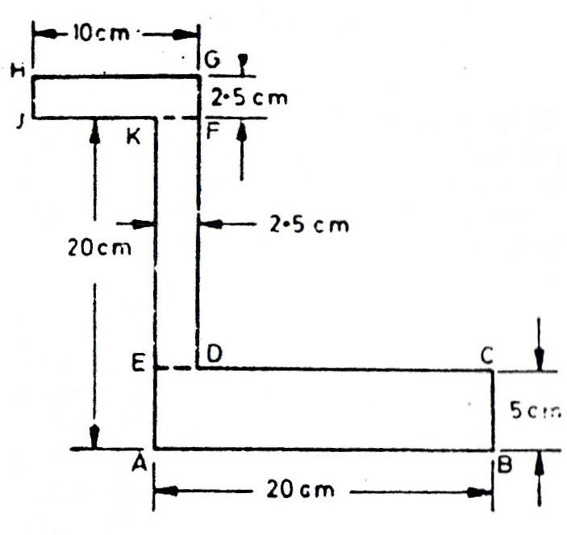
Soal:
Tentukan titik berat penampang berikut:

